Slide 1


Thứ hai, ngày 4 tháng 4 năm 2022
Môn: Tiếng Việt
Bài :
ÔN TẬP GIỮA HỌC KÌ 2
TIẾT 1-2
Notes:
Bài giảng được thiết kế bởi: phanthanhutgh1994@gmail.com

Slide 2
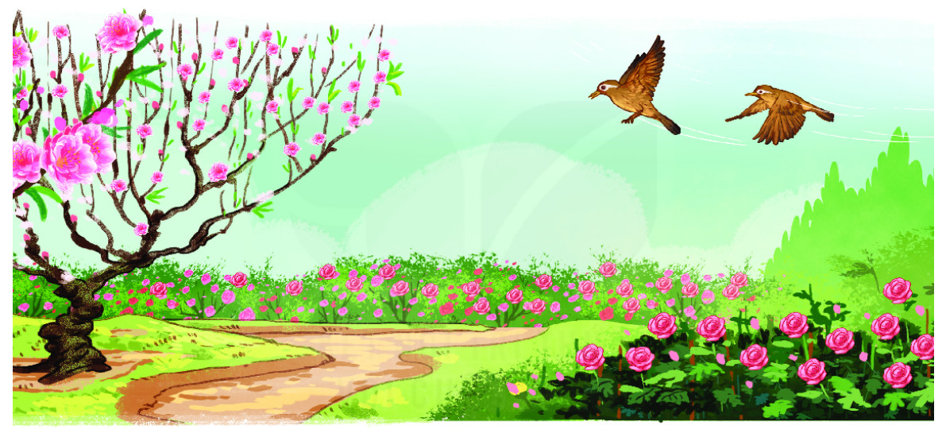
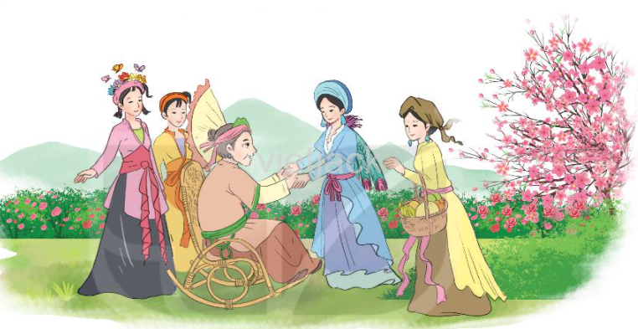

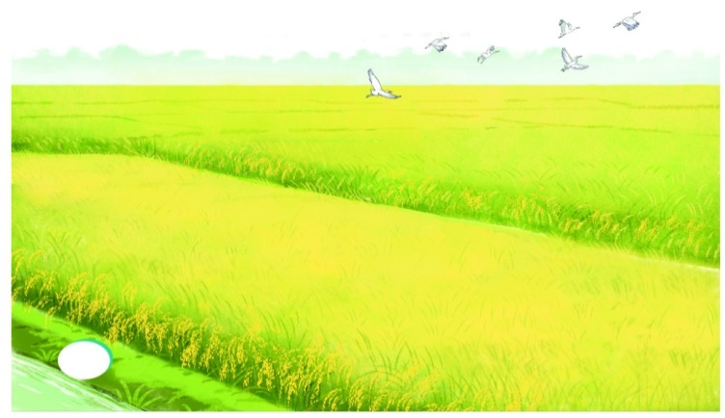
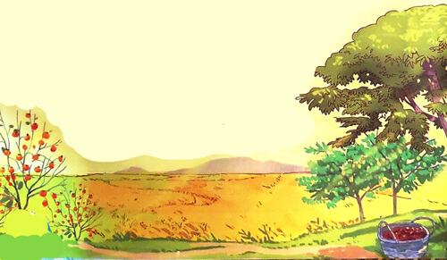
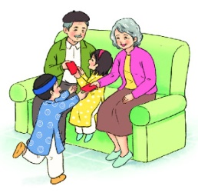
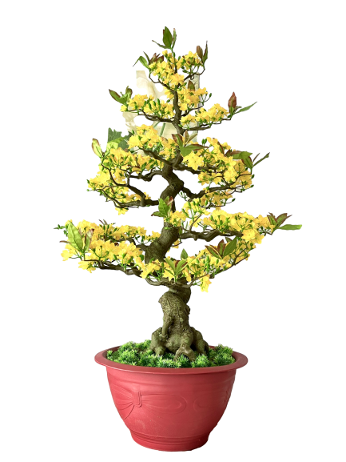
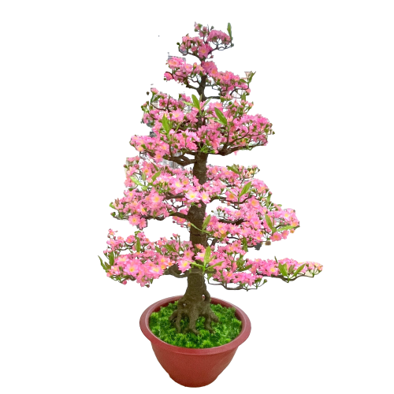
1. Ghép tranh với tên bài đọc phù hợp
1
2
3
1. Chuyện bốn mùa
3. Tết đến rồi
5. Hạt thóc
2. Họa mi hót
4. Mùa vàng
6. Lũy tre
6
5
4
Notes:
Bài giảng được thiết kế bởi: phanthanhutgh1994@gmail.com

Slide 3

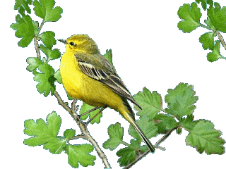
2. Đọc bài em thích và thực hiện yêu cầu sau:
a. Tìm trong bài đọc những câu văn, câu thơ hay nói về cây cối hoặc loài vật, cảnh vật.
M: Các loài hoa nghe tiếng hót trong suốt của họa mi chợt bừng giấc, xòe những cánh hoa đẹp, bày đủ các màu sắc xinh tươi. ( Bài Họa mi hót )
Notes:
Bài giảng được thiết kế bởi: phanthanhutgh1994@gmail.com

Slide 4
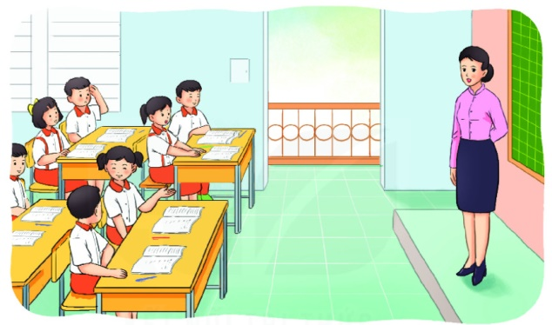
b. Nêu tên một nhân vật yêu thích trong bài đọc và giải thích vì sao em yêu thích nhân vật đó.
M: Em thích nhất nhân vật chim họa mi. Vì mỗi lần chim cất lên tiếng hót vang lừng, mọi vật như có sự thay đổi kỳ diệu.
Notes:
Bài giảng được thiết kế bởi: phanthanhutgh1994@gmail.com

Slide 5

CỦNG CỐ
DẶN DÒ
Notes:
Bài giảng được thiết kế bởi: phanthanhutgh1994@gmail.com

Slide 6
Thứ ba, ngày 5 tháng 4 năm 2022
Môn: Tiếng Việt
Bài :
ÔN TẬP GIỮA HỌC KÌ 2
TIẾT 3-4
Notes:
Bài giảng được thiết kế bởi: phanthanhutgh1994@gmail.com

Slide 7
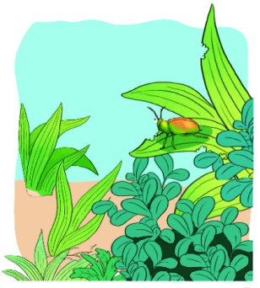
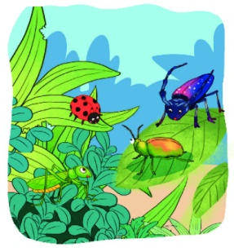
3. Đọc bài thơ dưới đây và trả lời câu hỏi.
Cánh cam lạc mẹ
Cánh cam đi lạc mẹ
Gió xô vào vườn hoang
Giữa bao nhiêu gai góc
Lũ ve sầu kêu ran.
Bọ dừa dừng nấu cơm
Cào cào ngưng giã gạo
Xén tóc thôi cắt áo
Đều bảo nhau đi tìm.
Chiều nhạt nắng trắng sương
Trời rộng xanh như bể
Tiếng cánh cam gọi mẹ
Khản đặc trên lối mòn.
Khu vườn hoang lặng im
Bỗng râm ran khắp lối
Có điều ai cũng nói
Cánh cam về nhà tôi.
( Ngân Vịnh )
Đọc
Notes:
Bài giảng được thiết kế bởi: phanthanhutgh1994@gmail.com

Slide 8

TRẢ LỜI
CÂU HỎI
Notes:
Bài giảng được thiết kế bởi: phanthanhutgh1994@gmail.com

Slide 9

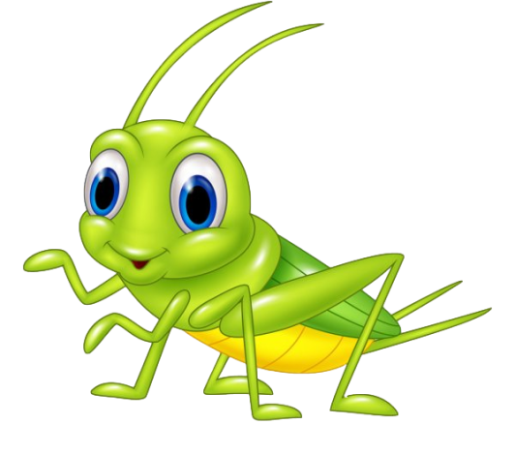
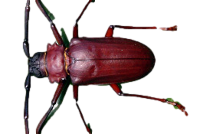
a. Chuyện gì xảy ra với cánh cam?
Cánh cam bị lạc mẹ, bị gió xô vào vườn hoang đầy gai góc.
b. Những ai đã quan tâm, giúp đỡ cánh cam?
Những bạn đã quan tâm giúp đỡ cánh cam: bọ dừa, cào cào, xén tóc.
Notes:
Bài giảng được thiết kế bởi: phanthanhutgh1994@gmail.com

Slide 10
c. Họ đã làm gì và nói gì để an ủi cánh cam?
Họ đã đi tìm mẹ cho cánh cam và mời cánh cam về nhà mình.
Dừng nấu cơm
Thôi cắt áo
Ngưng giã gạo
Notes:
Bài giảng được thiết kế bởi: phanthanhutgh1994@gmail.com

Slide 11
4. Nói và đáp lời trong các tình huống sau:
a. An ủi, động viên bạn khi bạn bị mệt.
b. Mời bạn đọc một cuốn truyện hay.
M: - Nói: Cậu có mệt lắm không? Để tớ xin phép cô cho bạn nằm nghỉ nhé!
- Đáp: Mình cảm ơn cậu, mình vẫn còn mệt lắm.
c. Đề nghị bạn hát một bài trước lớp.
Notes:
Bài giảng được thiết kế bởi: phanthanhutgh1994@gmail.com

Slide 12
5. Tìm trong bài Cánh cam lạc mẹ từ ngữ chỉ hoạt động của mỗi con vật ( theo mẫu ).
Con vật | Từ ngữ chỉ hoạt động
M: ve sầu
kêu ran
cánh cam
đi lạc mẹ, gọi mẹ
bọ dừa
dừng nấu cơm, bảo nhau đi tìm, nói
cào cào
ngưng giã gạo, bảo nhau đi tìm, nói
xén tóc
thôi cắt áo, bảo nhau đi tìm, nói
Notes:
Bài giảng được thiết kế bởi: phanthanhutgh1994@gmail.com

Slide 13
CỦNG CỐ
DẶN DÒ
Notes:
Bài giảng được thiết kế bởi: phanthanhutgh1994@gmail.com

Slide 14
Thứ tư, ngày 6 tháng 4 năm 2022
Môn: Tiếng Việt
Bài :
ÔN TẬP GIỮA HỌC KÌ 2
TIẾT 5-6
Notes:
Bài giảng được thiết kế bởi: phanthanhutgh1994@gmail.com

Slide 15
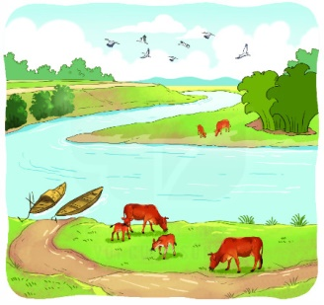
6. Quan sát tranh và tìm từ ngữ:
a. Chỉ sự vật
b. Từ chỉ màu sắc của sự vật
con thuyền
nâu
dòng sông
xanh biếc
lũy tre
xanh rì/xanh lá
bầu trời
xanh (da trời)
dãy núi
xanh thẫm
cỏ ven sông
xanh lá
mây
trắng
bò/bê
nâu đỏ/vàng
đàn chim
trắng
Notes:
Bài giảng được thiết kế bởi: phanthanhutgh1994@gmail.com

Slide 16

7. Đặt 2-3 câu với từ ngữ em vừa tìm được.
M. - Dòng sông uốn khúc quanh làng xóm.
- Đàn bò đang ung dung gặm cỏ bên bờ sông.
- Đàn chim đang bay lượn trên bầu trời.
Notes:
Bài giảng được thiết kế bởi: phanthanhutgh1994@gmail.com

Slide 17



8. Chọn dấu câu phù hợp thay cho ô vuông.
Mặt trời thấy cô đơn buồn bã vì phải ở một mình suốt cả ngày Mặt trời muốn kết bạn với trăng sao Nhưng trăng sao còn bận ngủ để đêm thức dậy chiếu sáng cho mặt đất.
,
.
,
.
,
Notes:
Bài giảng được thiết kế bởi: phanthanhutgh1994@gmail.com

Slide 18
CỦNG CỐ
DẶN DÒ
Notes:
Bài giảng được thiết kế bởi: phanthanhutgh1994@gmail.com

Slide 19
Thứ năm, ngày 7 tháng 4 năm 2022
Môn: Tiếng Việt
Bài :
ÔN TẬP GIỮA HỌC KÌ 2
TIẾT 7-8
Notes:
Bài giảng được thiết kế bởi: phanthanhutgh1994@gmail.com

Slide 20

9. Nghe - viết : Cánh cam lạc mẹ ( 2 khổ thơ cuối )
1. Trong hai khổ thơ của đoạn chính tả, có những chữ cái nào được viết hoa? Vì sao ?
2. Nêu cách trình bày khi viết khổ thơ?
Cánh cam lạc mẹ
3. Nêu một số từ khó mà em thấy thấy mình dễ ghi sai.
Sửa lỗi
Bọ dừa dừng nấu cơm
Cào cào ngưng giã gạo
Xén tóc thôi cắt áo
Đều bảo nhau đi tìm.
Khu vườn hoang lặng im
Bỗng râm ran khắp lối
Có điều ai cũng nói
Cánh cam về nhà tôi.
( Ngân Vịnh )
Notes:
Bài giảng được thiết kế bởi: phanthanhutgh1994@gmail.com

Slide 21


Nghe-viết bài vào vở ô li
Luyện viết từ khó
Notes:
Bài giảng được thiết kế bởi: phanthanhutgh1994@gmail.com
Bài giảng được thiết kế bởi: phanthanhutgh1994@gmail.com

Slide 22
9. Nghe - viết : Cánh cam lạc mẹ ( 2 khổ thơ cuối )
Cánh cam lạc mẹ
Sửa lỗi
Bọ dừa dừng nấu cơm
Cào cào ngưng giã gạo
Xén tóc thôi cắt áo
Đều bảo nhau đi tìm.
Khu vườn hoang lặng im
Bỗng râm ran khắp lối
Có điều ai cũng nói
Cánh cam về nhà tôi.
( Ngân Vịnh )
Notes:
Bài giảng được thiết kế bởi: phanthanhutgh1994@gmail.com

Slide 23
10. Tìm từ ngữ có tiếng bắt đầu bằng:
- ca, cá, cam, cờ, cò, cỗ, cà, cửa, cầm, cấy, cười, .....
kẻ, kể, kề, kem , kênh, kim, kiệu, kém, kéo, kính, ...
- c
- k
gà, gang, gáy, gan, gạch, gạt, gọn, gặp, gân, gấp, ....
ghẹ, ghê, ghi, ghềnh, ghe, ghen, ghét, ghế,...
- g
- gh
ngã, ngang, ngõ, ngô, ngỡ, ngại, ngán, ngọn, .....
nghe, nghé, nghèo, nghề, nghệ, nghĩ, nghinh, nghìn, .....
- ng
- ngh
Notes:
Bài giảng được thiết kế bởi: phanthanhutgh1994@gmail.com

Slide 24
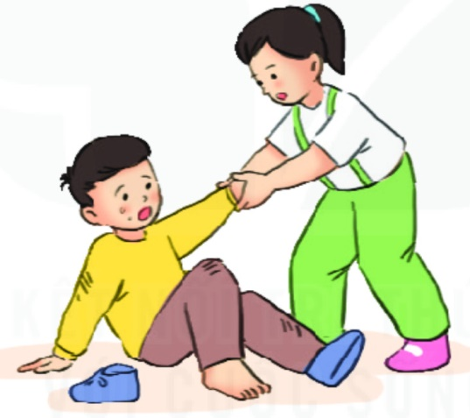
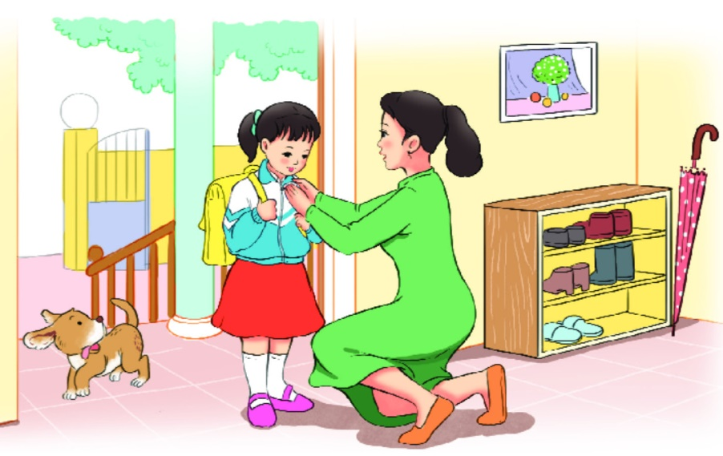
10. Viết 4-5 câu kể về việc em đã giúp đỡ người khác hoặc em được người khác giúp đỡ.
G:
- Em đã giúp đỡ ai việc gì ( hoặc em đã giúp đỡ ai việc gì )?
- Em ( hoặc người đó ) đã làm như thế nào?
- Em có suy nghĩ gì sau khi giúp đỡ ( hoặc được giúp đỡ ) ?
Notes:
Bài giảng được thiết kế bởi: phanthanhutgh1994@gmail.com

Slide 25
G:
- Em đã giúp đỡ ai việc gì ( hoặc em đã giúp đỡ ai việc gì )?
- Em ( hoặc người đó ) đã làm như thế nào?
- Em có suy nghĩ gì sau khi giúp đỡ ( hoặc được giúp đỡ ) ?
Bài làm mẫu
Hôm thứ ba vừa rồi, sau giờ tan học, trời bỗng đổ cơn mưa. Em thấy bạn Hải Tú không có áo mưa. Em liền rủ bạn đi chung áo mưa với mình. Dọc đường đi, chúng em nói chuyện với nhau rất vui vẻ. Bạn đã cảm ơn em nhiều. Khi về đến nhà, em rất vui vì mình đã giúp được bạn.
Notes:
Bài giảng được thiết kế bởi: phanthanhutgh1994@gmail.com

Slide 26
CỦNG CỐ
DẶN DÒ
Notes:
Bài giảng được thiết kế bởi: phanthanhutgh1994@gmail.com

Slide 27
Thứ sáu, ngày 8 tháng 4 năm 2022
Môn: Tiếng Việt
Bài:
ÔN TẬP GIỮA HỌC KÌ 2
TIẾT 9-10
Notes:
Bài giảng được thiết kế bởi: phanthanhutgh1994@gmail.com

Slide 28
12. Đọc bài sau:
Mây đen và mây trắng
Trên bầu trời cao rộng, mây đen và mây trắng đang rong ruổi theo gió. Mây trắng xốp, nhẹ, bồng bềnh như một chiếc gối bông xinh xắn. Mây đen vóc dáng nặng nề, đang xã xuống thấp.
Thấy mây đen bay thấp, mây trăng rủ:
- Chúng mình bay lên cao đi! Bay cao thú vị lắm!
- Cậu bay lên đi! - Mây đen nói - Tớ còn phải mưa xuống, ruộng đồng đang khô cạn vì hạn hán, muôn loài đang mong chờ tớ.
Mây trắng ngạc nhiên hỏi:
- Làm mưa ư? Cậu không sợ tam biến hết hình hài à?
Nói rồi mây trắng bay vút lên. Nó bị gió cuốn tan biến vào không trung.
Notes:
Bài giảng được thiết kế bởi: phanthanhutgh1994@gmail.com

Slide 29

Mây đen sà xuống thấp rồi hóa thành mưa rơi xuống ruộng đồng, cây cỏ,... Con người và vạn vật reo hò đón mưa.
Mưa tạnh, nắng lên rực rỡ. Nước ở ruộng đồng bốc hơi, bay lên, rồi lại kết lại thành những đám mây đen. Những đám mây đen hóa thành mưa rơi xuống ... Cứ như thế, mây đen tồn tại mãi mãi.
(Theo Ngụ ngôn chọn lọc )
Notes:
Bài giảng được thiết kế bởi: phanthanhutgh1994@gmail.com

Slide 30
Trả lời câu hỏi và thực hiện yêu cầu:
a. Trong câu chuyện, những sự vật nào được coi như con người?
mây đen và mây trắng
b. Mây trắng rủ mây đen đi đâu?
nắng và gió
bầu trời và ruộng đồng
rong ruổi theo gió
bay lên cao
sà xuống thấp
Notes:
Bài giảng được thiết kế bởi: phanthanhutgh1994@gmail.com

Slide 31
c. Vì sao mây đen không nghe theo mây trắng?
Vì mây đen thích ngắm cảnh ruộng đồng, cây cỏ.
Vì hạn hán, mây đen muốn làm mưa giúp người.
Vì mây đen sợ gió thổi làm tan biến mất hình hài.
d. Câu nào cho thấy mây đen đem lại niềm vui cho con người và vạn vật?
Con người và vạn vật reo hò đón mưa.
Notes:
Bài giảng được thiết kế bởi: phanthanhutgh1994@gmail.com

Slide 32
e. Tìm từ chỉ đặc điểm trong câu dưới đây:
Đám mây xốp, nhẹ trông như một chiếc gối bông xin xắn.
g. Đặt dấu phẩy vào chỗ nào trong câu sau:
Trên bầu trời cao rộng, mây đen mây trắng đang rong ruổi theo gió.
,
Notes:
Bài giảng được thiết kế bởi: phanthanhutgh1994@gmail.com

Slide 33
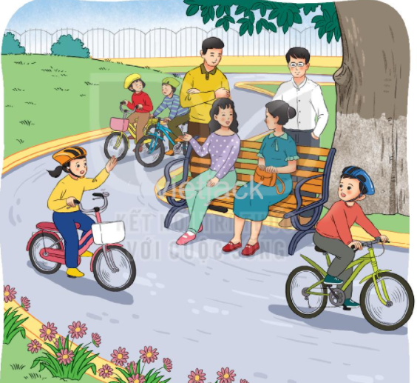
13. Viết 4 - 5 câu kể một việc em thích làm trong ngày nghỉ.
G:
- Em thích việc gì? ( đọc sách, xem phim, vẽ tranh, đi bơi,...)
- Em làm việc đó cùng với ai? Em làm việc đó như thế nào?
- Em cảm thấy thế nào khi làm việc đó?
Notes:
Bài giảng được thiết kế bởi: phanthanhutgh1994@gmail.com

Slide 34
G:
- Em thích việc gì? ( đọc sách, xem phim, vẽ tranh, đi bơi,...)
- Em làm việc đó cùng với ai? Em làm việc đó như thế nào?
- Em cảm thấy thế nào khi làm việc đó?
Bài làm mẫu
Chủ nhật vừa rồi được nghỉ, em đã dậy sớm giúp bố tưới cây. Nhà em trồng rất nhiều cây xanh và hoa ở trong vườn. Hôm ấy, em dậy sớm, kéo ống nước sau nhà ra tưới cho mấy cây hoa hồng mẹ trồng, rồi tới mấy cây cảnh của bố. Được tưới nước, các cây xanh trông tươi tốt và rực rõ hẳn lên. Sau đó thì em cùng bố tỉa lá vàng, bắt sâu cho cây. Em rất thích được cùng bố chăm sóc cây xanh.
Notes:
Bài giảng được thiết kế bởi: phanthanhutgh1994@gmail.com

Slide 35
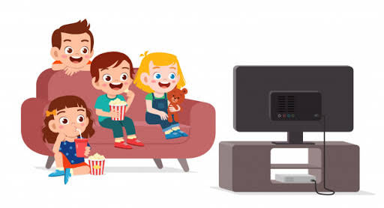
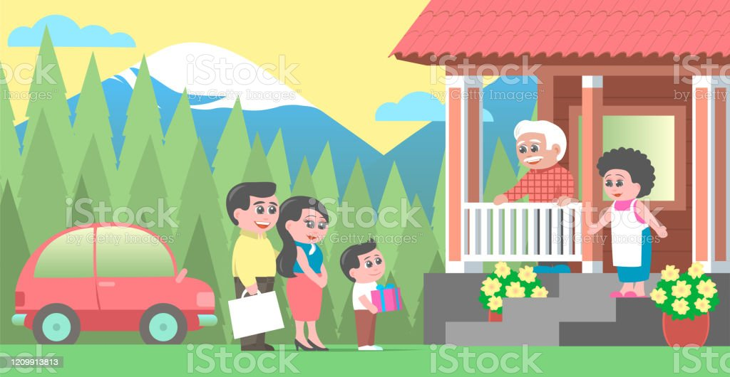
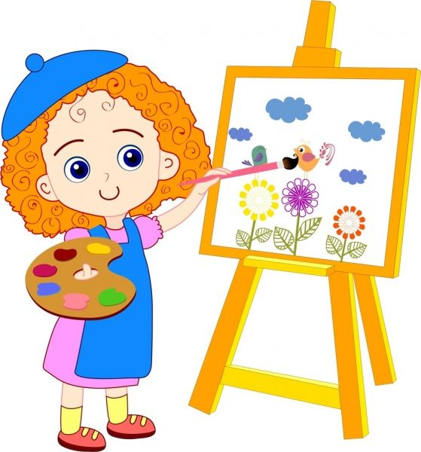
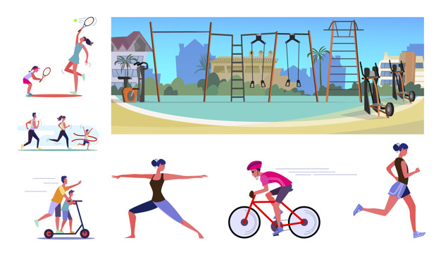
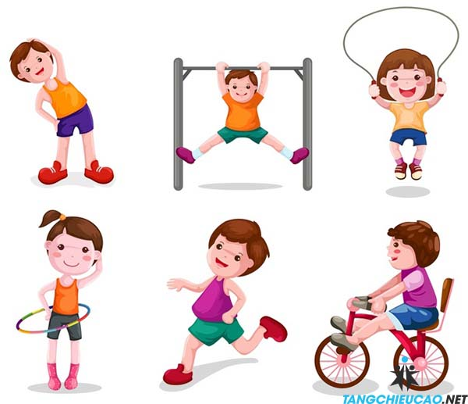
Một số hoạt động làm trong ngày nghỉ ( tham khảo)
Notes:
Bài giảng được thiết kế bởi: phanthanhutgh1994@gmail.com

Slide 36
CỦNG CỐ
DẶN DÒ
Notes:
Bài giảng được thiết kế bởi: phanthanhutgh1994@gmail.com

